Slide 1


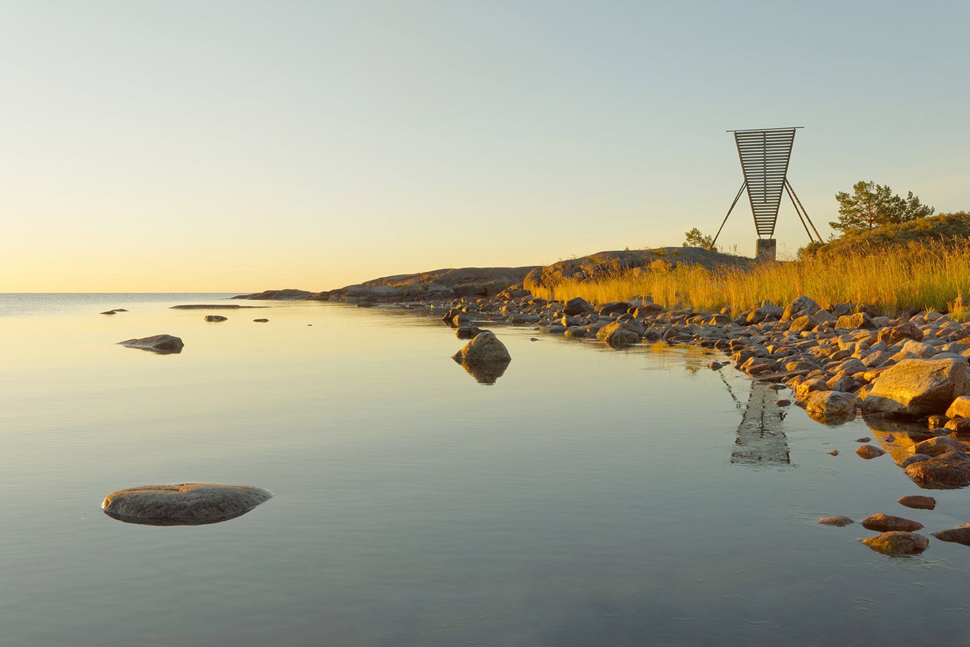
Harjan esittely

Slide 2
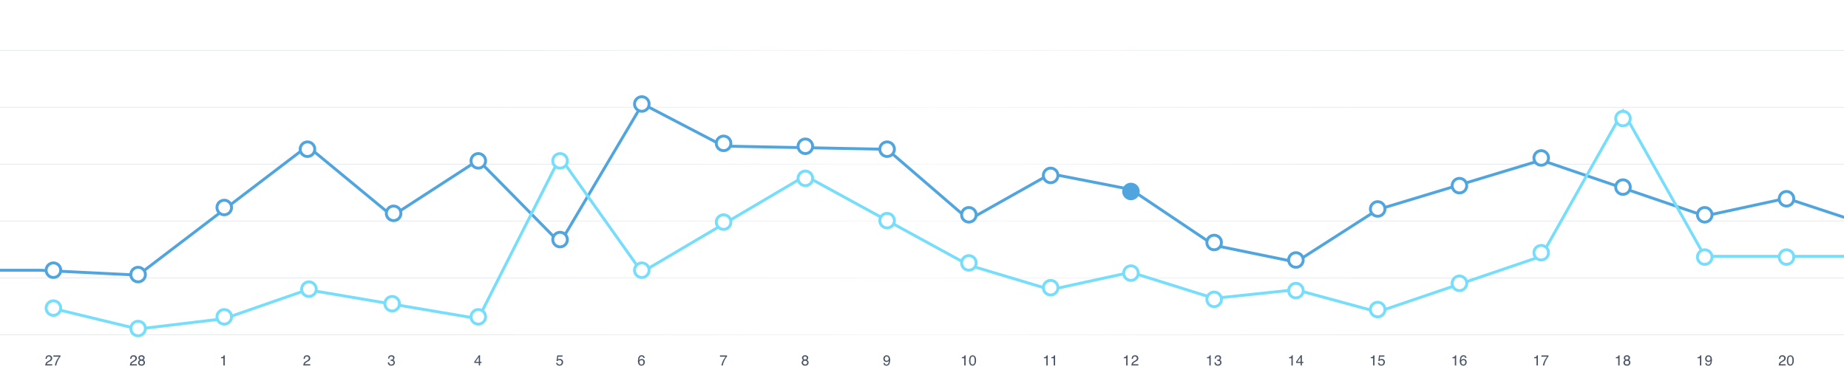
Harja on kaikkien liikennemuotojen hoito- ja korjausurakoiden valvontaan, sekä sopimusten ja palautteiden hallintaan tarkoitettu järjestelmä.

Slide 3


Harjan tavoite
Harja helpottaa eri yhteistyötahojen (Väylä, ELY, urakoitsijat, konsultit) mahdollisuutta toimia yhdessä tarjoamalla näkyvyyttä asioihin, joihin sitä aiemmin ei ole ollut.
Tieliikennekeskuksen ilmoitukset
Urakoiden kustannusten seuranta
Päivystäjätiedot
Tierekisterin varusteteeman päivitykset
Reaaliaikainen toteumien seuranta
Karttapohjainen tilannekuva
Urakoitsijat
Konsultit

Slide 4
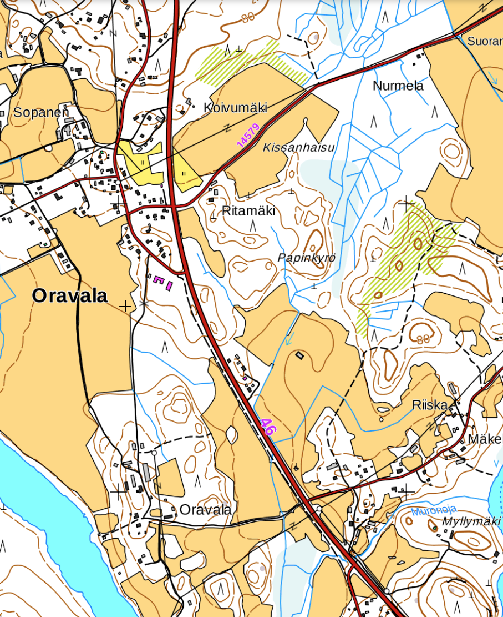
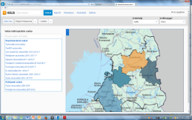
Harja-maailma
URAKOITSIJOIDEN JÄRJESTELMÄT
ULKOISET PALVELUT
Kartat, lämpötilat
TIENKÄYTTÄJÄN PALAUTE
Toteuma-, mittaus- ja laatutietoja
SONJA / OAG
Väylän verkko:
ELY-verkko:
Käyttäjähallinta
Sampo
T-LOIK
YHA
Tierekisteri
Paikkatieto
TURI
TILU
VALVONTA MAASTOSSA
Tilaaja/konsultti
TILAAJAN VALVONTA
Työpöytätyöskentelynä

Slide 5
Linkittyvät järjestelmät
Harja on korvannut AURA- ja LIITO-järjestelmät. Harja linkittyy muihin järjestelmiin rajapintojen kautta:
SAMPO – taloustiedot
Tierekisteri – teiden varusteet
T-LOIK – tieliikennekeskus/viestit
Paikkatietopalvelu – sijainnit
TURI – turvallisuusraportointi
YHA – päällystysohjelmat
TILU – tieliikenteen luvat
Urakoitsijoiden järjestelmät
Harjan avulla halutaan kehittää ja yhtenäistää järjestelmärakennetta, jotta tulevaisuuden haasteisiin pystytään vastaamaan joustavasti.

Slide 6
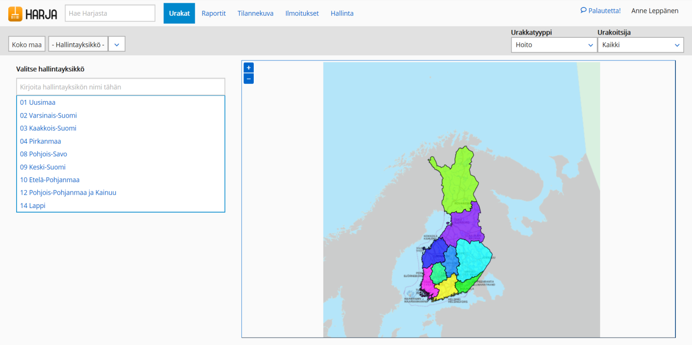
Aloitussivu
Harjassa näkyvät asiat riippuvat myönnetystä Harja-roolista.
Urakoitsijat näkevät vain kaikki omat urakkansa tai nimetyn urakan.
Harjan käyttöoikeuksia hallitaan Väylän käyttövaltuushallinnan kautta.
Urakoitsijoiden omat ja Elyn käyttövaltuusvastaavat antavat muille oikeuksia Harja-roolien mukaisesti.

Slide 7
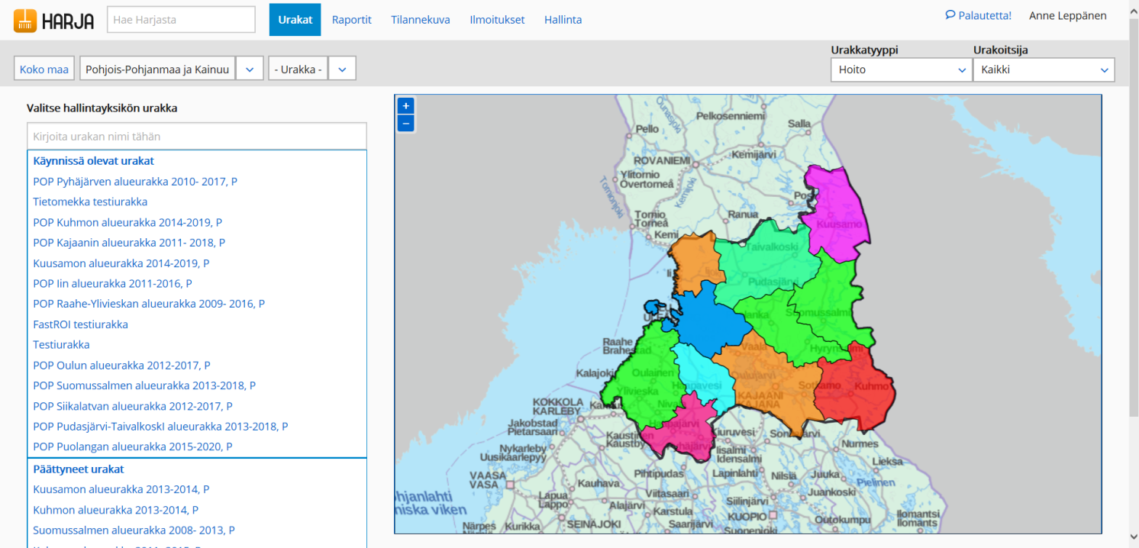
Aloitussivu
Kartalta tai urakoiden valintalistalta voi valita urakan, jolle haluaa syöttää tietoja tai katsella niitä.

Slide 8
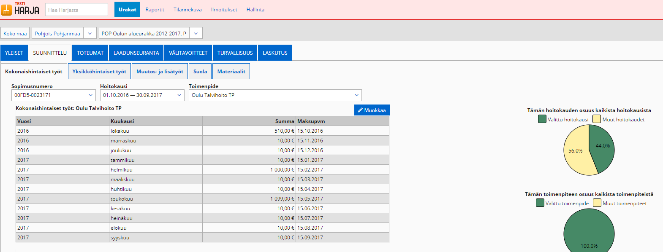
Suunnittelu

Slide 9
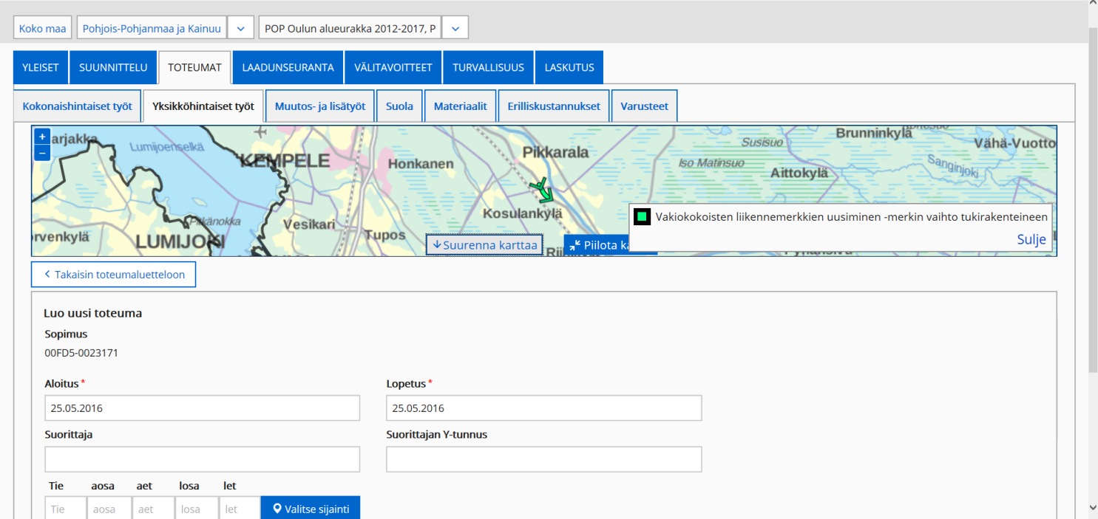
Toteumat
Toteutumat välilehden alasivuilla näkyvät urakoitsijan syöttämät toteutumatiedot.
Toteutumat voivat tulla urakoitsijan järjestelmistä suoraan rajapinnan kautta tai urakoitsija voi syöttää tietoja Harjaan.

Slide 10
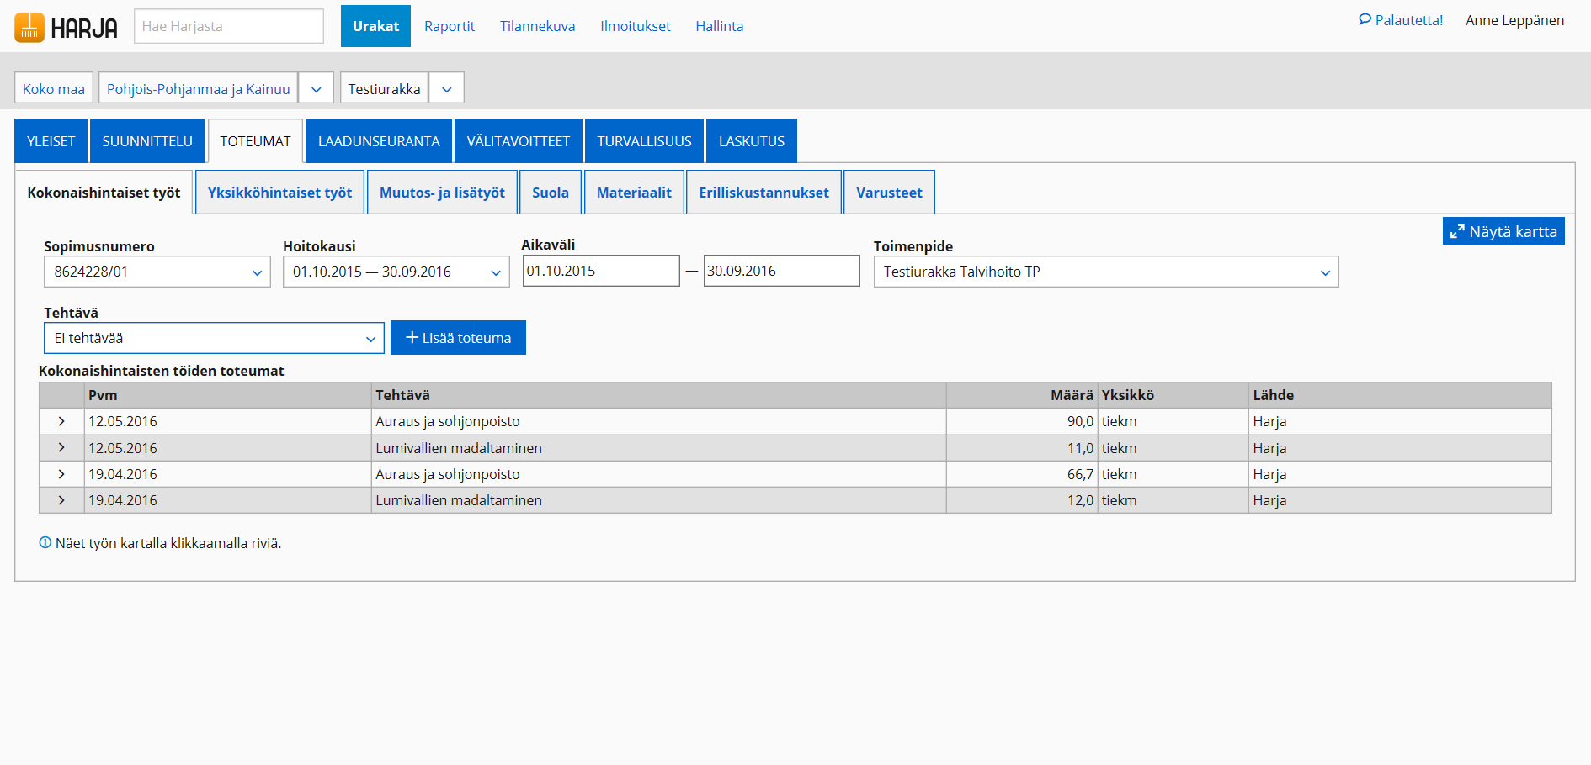
Toteumat
Toteutumat välilehden alasivuilla näkyvät myös urakoitsijan koneella tehtävien kokonaishintaisten töiden toteutumatiedot. Toteutumat voivat tulla urakoitsijan järjestelmistä suoraan rajapinnan kautta tai urakoitsija voi syöttää tietoja Harjaan.
Ei-koneellisesti tehtävien kokonaishintaisten töiden osalta lisätään mahdollisuus raportoida vain toimenpidetasolla esim. Liikenneympäristön hoitoa.
Erikseen sovittavat tehtävät raportoidaan kuitenkin tehtävätasolla mm. viranomaistehtävät, maastopalvelu ja kolmansien osapuolten aiheuttamat vahingot.

Slide 11
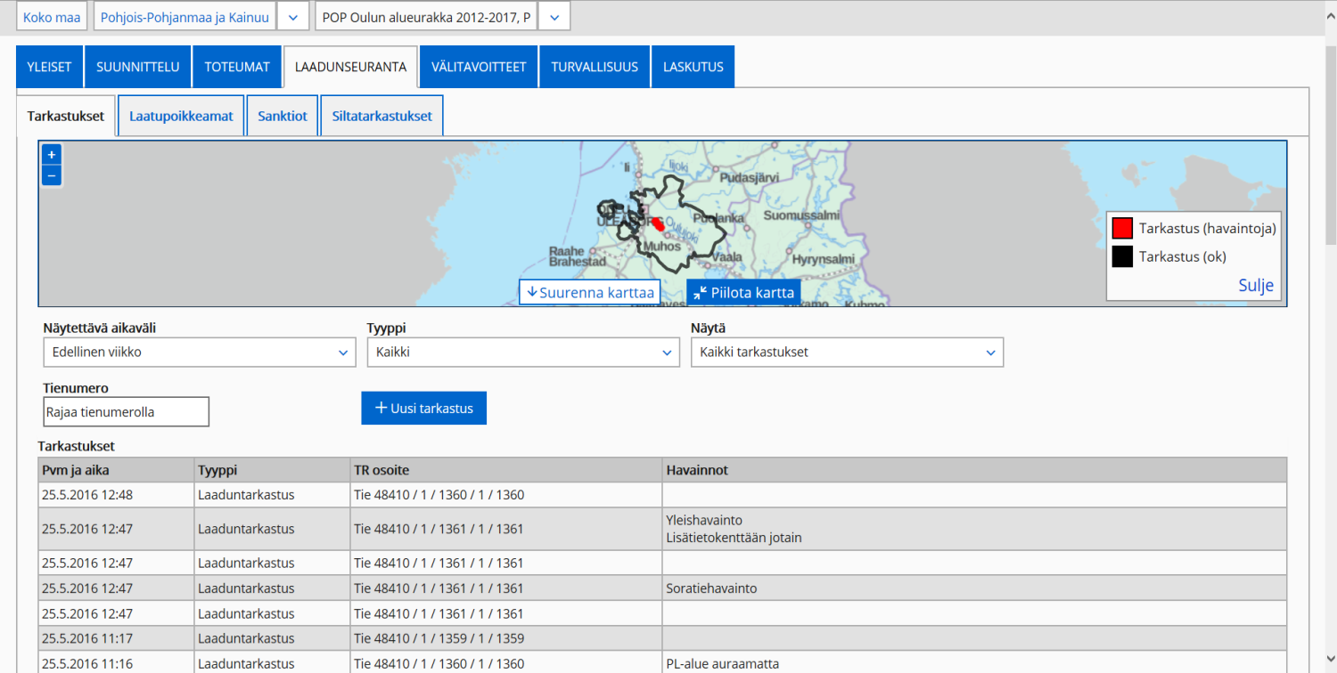
Laadunseuranta
Laadunseuranta-välilehdellä on kaikki laadunseurantaan liittyvät näytöt.

Slide 12
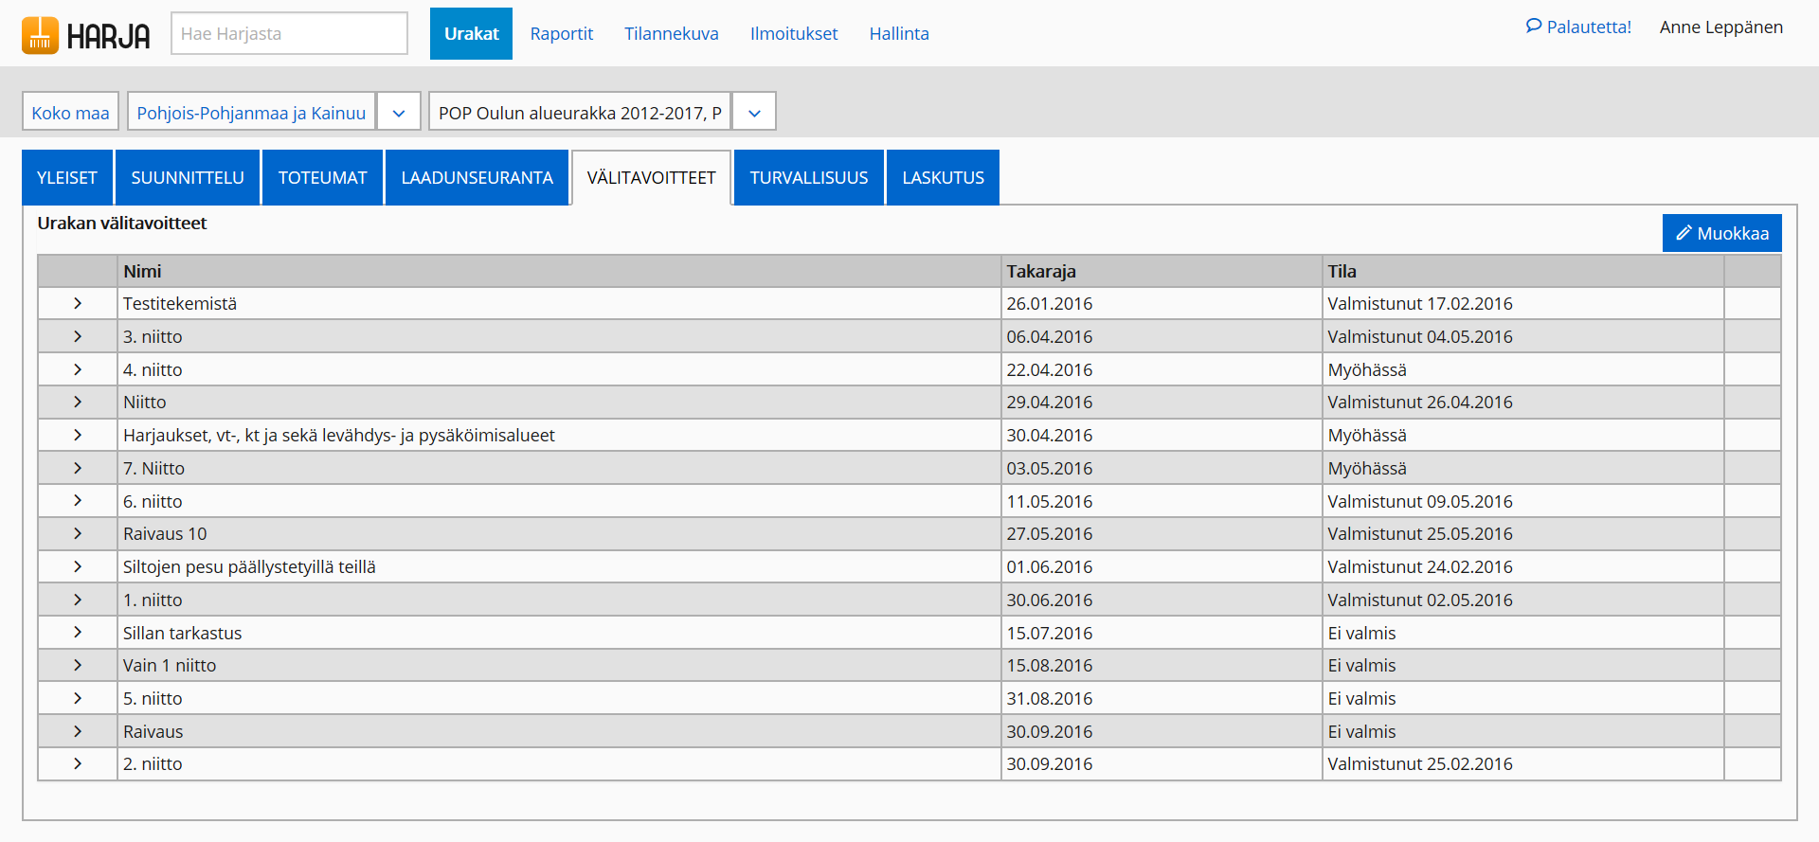
Välitavoitteet
Harjaan on lisätty Välitavoitteet-välilehti. Siihen voidaan syöttää määräaikaan tehtävien töiden määräajat. Valtakunnalliset määräajat pyritään syöttämään valmiiksi, mutta urakkakohtaiset ajat pitää urakan vastuuhenkilön syöttää. Urakoitsija kirjaa toteutuman.

Slide 13
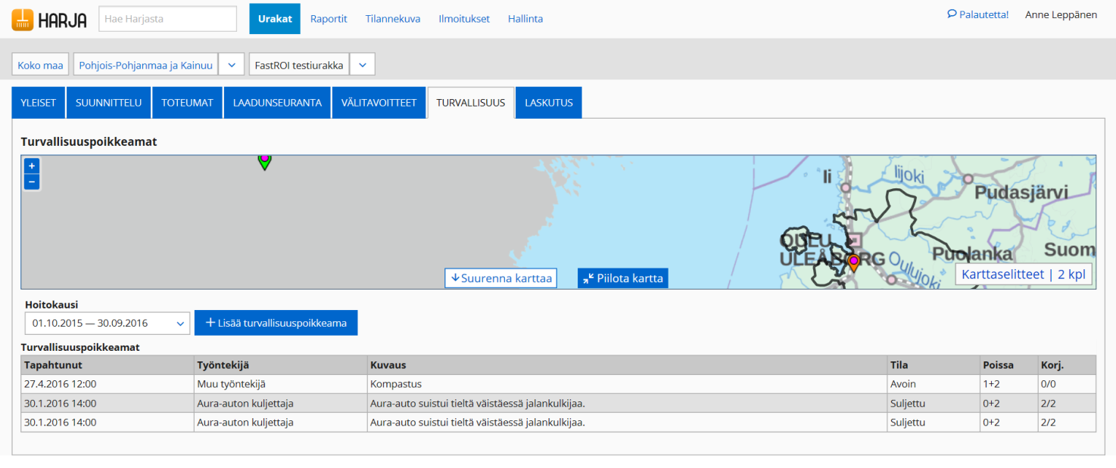
Turvallisuus
Harjaa käyttävien urakoitsijoiden turvallisuusraportointi tulee (rajapinnan kautta) myös Harjaan ja siirtyy Harjan kautta TURIin. Turvallisuusraportointia voidaan tehdä/käsitellä Harjassa.

Slide 14
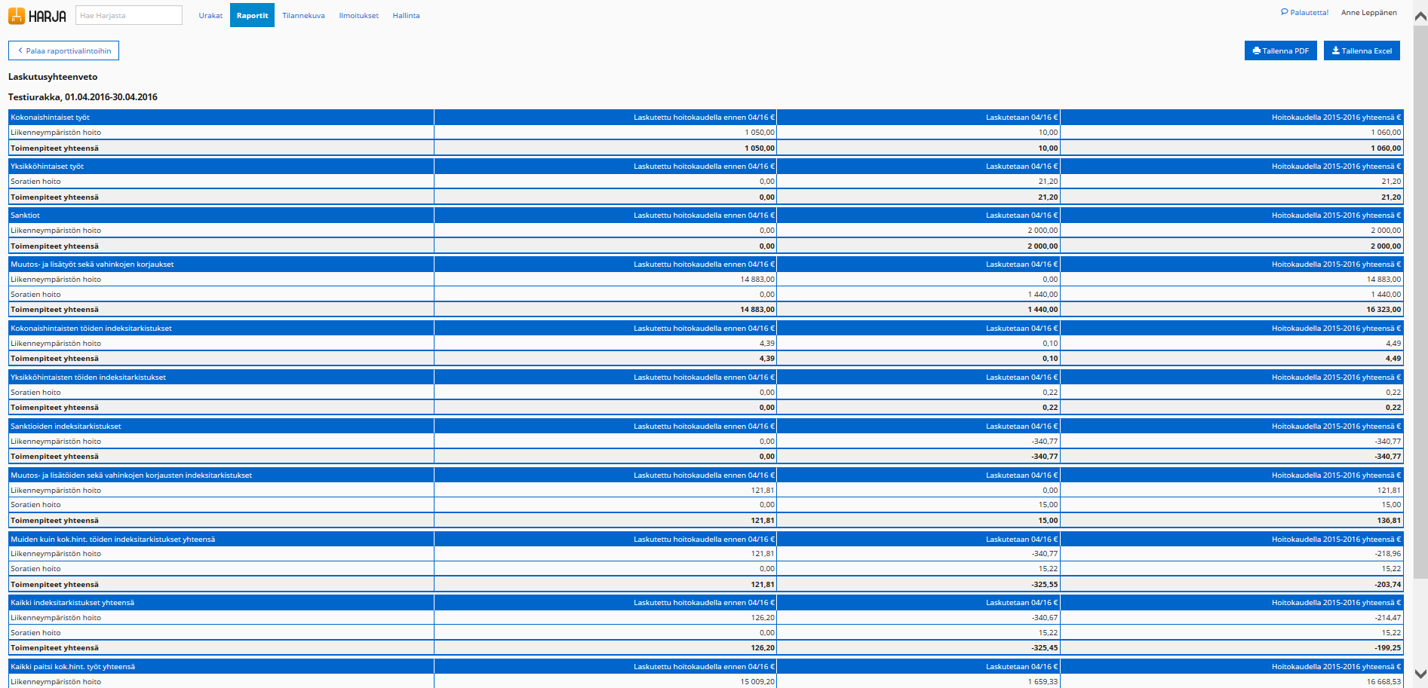
Laskutusyhteenveto
Laskutusyhteenveto kokoaa urakan kustannustiedot.

Slide 15
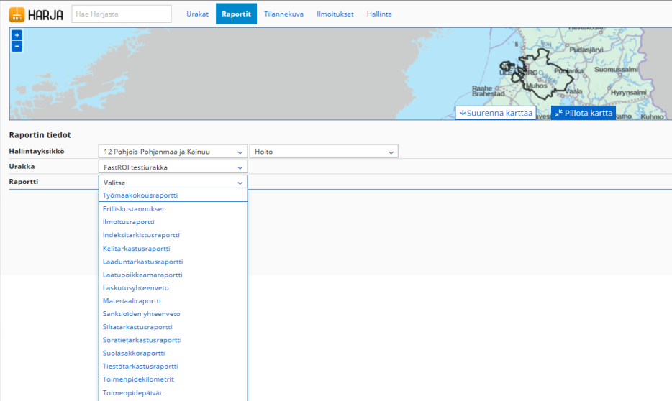
Raportit
Harjassa on runsaasti raportteja toiminnan ja turvallisuuden seurantaan
Raportteja voi ottaa eri hallintotasoilla ja eri aikaväliltä.
Raporteista voi tehdä myös tulostettavia pdf-raportteja tai viedä tiedot Exceliin jatkokäsittelyä varten.

Slide 16
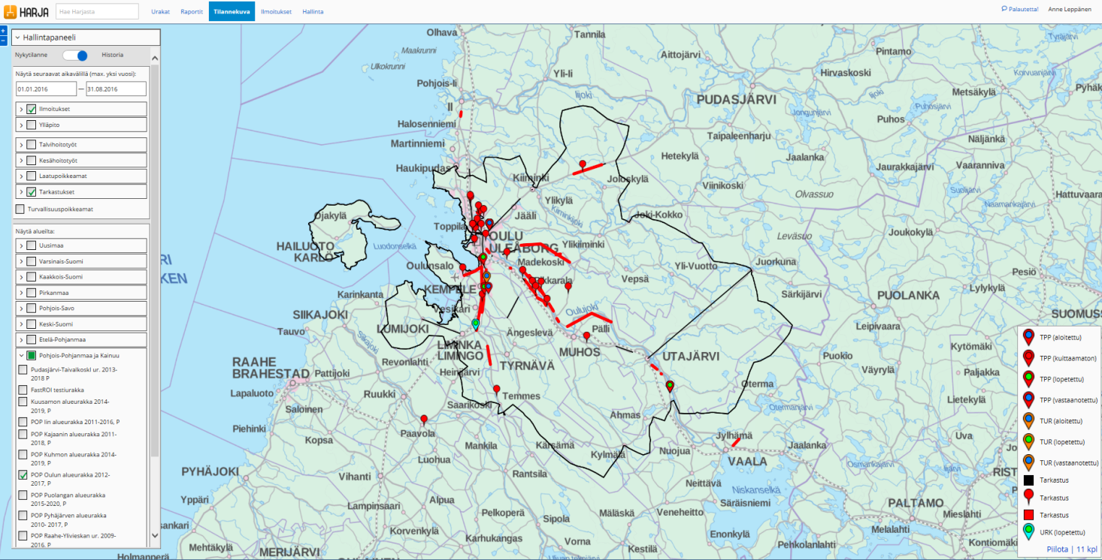
Kartta
Keskeinen muutos Harjassa Auraan verrattuna on karttakäyttöliittymän tuominen Harjaan.
Tilannekuvassa voidaan seurata lähes kaikkia Harja-tapahtumia reaaliajassa tai valitulla aikavälillä historiatietona joko yhdessä tai useammassa urakassa tai laajemmalla alueella.

Slide 17
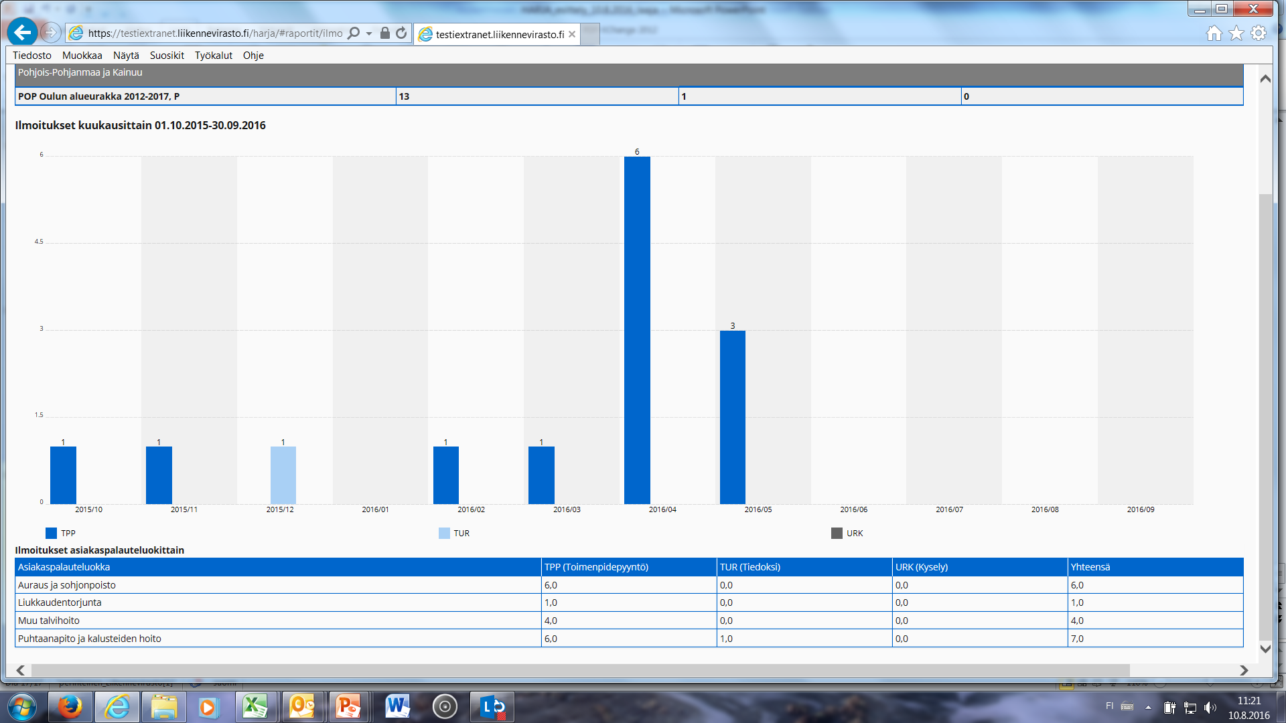
Asiakaspalautteet / ilmoitukset
Asiakaspalautteesta/ilmoituksista saa myös graafisia raportteja.

Slide 18

Käyttövaltuuksien hallinta

Slide 19
Väylän käyttövaltuuksien hallinta
Extranetin Valtuushallinta-palvelu:
mahdollistaa kaikkien Extranetin kautta käytettävien palvelujen oikeuksien hallinnan, esim. Harjan
keskitetty ja pitkälle automatisoitu
tieto oikeuksista ajan tasalla
kaikki ajantasaiset tiedot saatavissa näytölle, myöhemmin myös raportointi
Kukin organisaatio vastaa omien käyttäjiensä:
käyttäjätiedoista
oikeuksista
Oikeuksien hallinta rajautuu niihin perusteisiin, mitä organisaatiolle on määritelty Väylän toimesta
Väylä valvoo käyttöoikeuksia

Slide 20
Valtuushallintapalvelu Extranetissa
Urakoitsija nimittää valtuusvastaavan
Sopimus Väylän kanssa yritystasolla, vain kerran
Käyttövaltuudet hoidetaan Väylän Extranetin Valtuushallinta -palvelussa
Valtuusvastaava vastaa urakoitsijan käyttäjätunnusten luomisesta ja poistamisesta sekä käyttöoikeuksien myöntämisestä järjestelmiin
Lisäksi valtuushallinta palvelun oikeudet voidaan antaa ns. valtuustilaajille, jotka hoitavat näitä tehtäviä urakoitsijan kannalta tarkoituksenmukaisesti
Vastuuhenkilö nimeää ja antaa oikeudet urakoitsijan valtuusvastaavalle tai toimii itse valtuusvastaavana:
Urakoitsijan vastuuhenkilö
Tekee sopimuksen Väylän kanssa
Urakoitsijan valtuusvastaava
Vastaa käyttövaltuuksista valtuushallintapalvelun puitteissa
Urakoitsijan valtuustilaaja
Vastaa sovitusta osuudesta käyttövaltuuksia

Slide 21
Käyttöoikeuksien ja henkilötietojen peruste
Henkilötietojen käsittelyyn tietojärjestelmässä tulee olla asianmukainen peruste.
Käyttöoikeuksien myöntämisellä järjestelmään pitää olla peruste, joka kuvaa syyn minkä takia käyttäjä tarvitsee kyseisen oikeuden.
Tällainen peruste voi olla esimerkiksi toimeksiantosopimus, jonka toimittamiseen käyttäjä osallistuu organisaation jäsenenä tai alihankkijana.
Peruste voi olla esimerkiksi urakkasopimus, ylläpitosopimus tms.
Käyttöoikeus pohjautuu perusteeseen. Peruste rekisteröidään Valtuushallintapalveluun käyttöoikeuksien haun lähtökohdaksi.
Harjan tapauksessa peruste on urakkasopimus, jolla on alku- ja loppupäivämäärä
Perusteen omistaja
Viranomaisen rooli, joka vastaa toiminnasta tai sopimuksesta, johon käyttöoikeudet perustuvat

